Slide 1
大中票券債券市場展望雙週報
2022/03/07
Peter Tsai

Slide 2
市場回顧
最近二週，美公債10y利率大區間整理。受俄羅斯入侵烏克蘭影響，避險買盤將利率壓回2.0%下方，雖然對俄經濟制裁讓原物料價格上漲，但停滯性通膨與通貨再膨脹兩種議題交鋒，短線滯脹站上方，利率偏向下跌。對本月FED升息幅度也降回一碼的預期。週五美債10Y收在1.7307%。台灣公債利率近期偏整理，10y利率多在0.70%上方盤整，債市氣氛由偏空轉為保守，預估台灣央行下半年可能升息，因此利率下跌空間有限，但近期也缺乏做空力道。上周，10y利率收在0.708%，5y收在0.6001%。

Slide 3
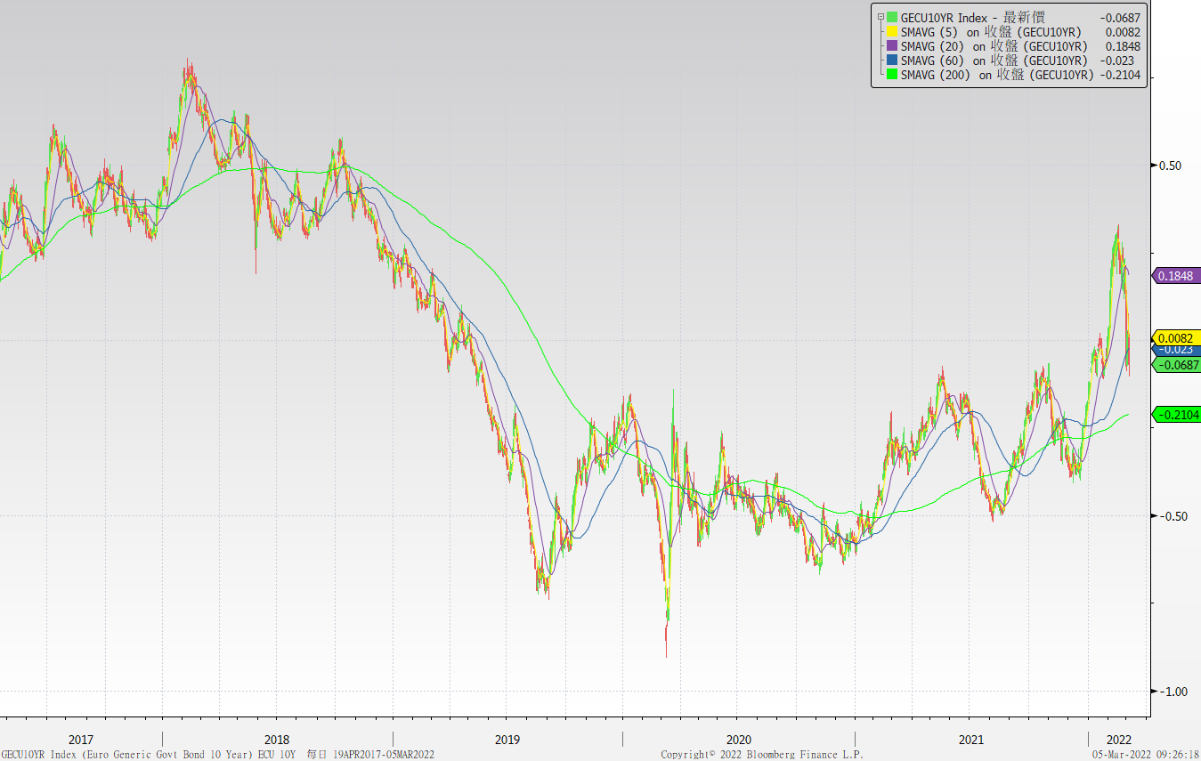
歐債十年期利率走勢圖

Slide 4
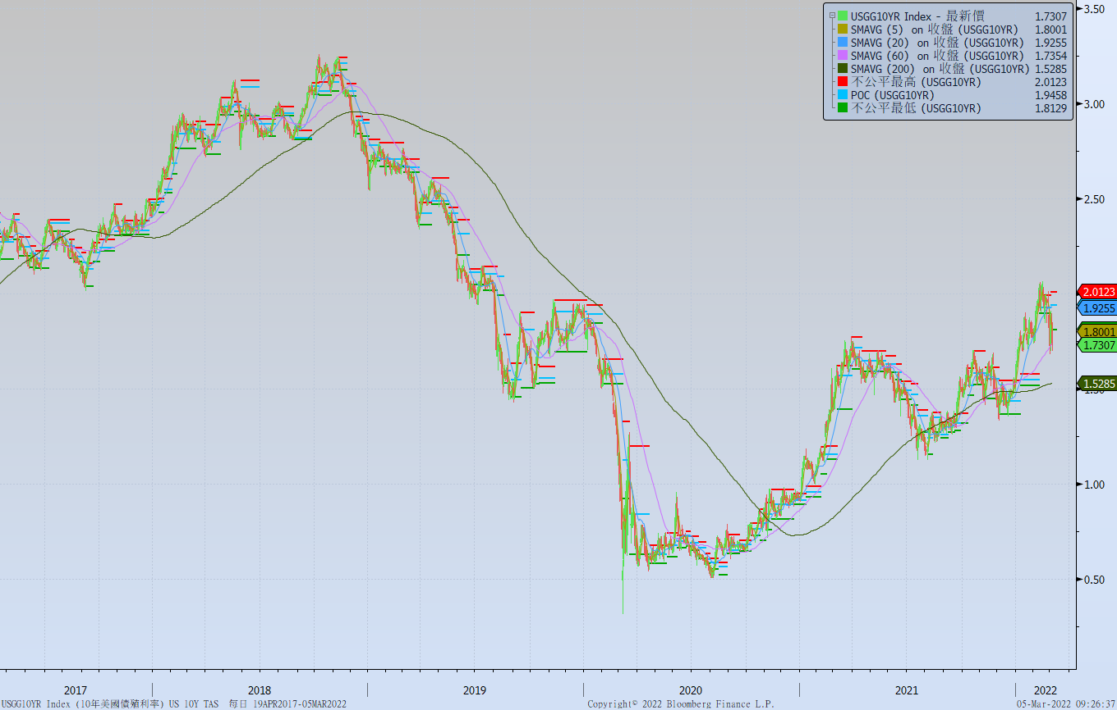
美債十年期利率走勢圖

Slide 5
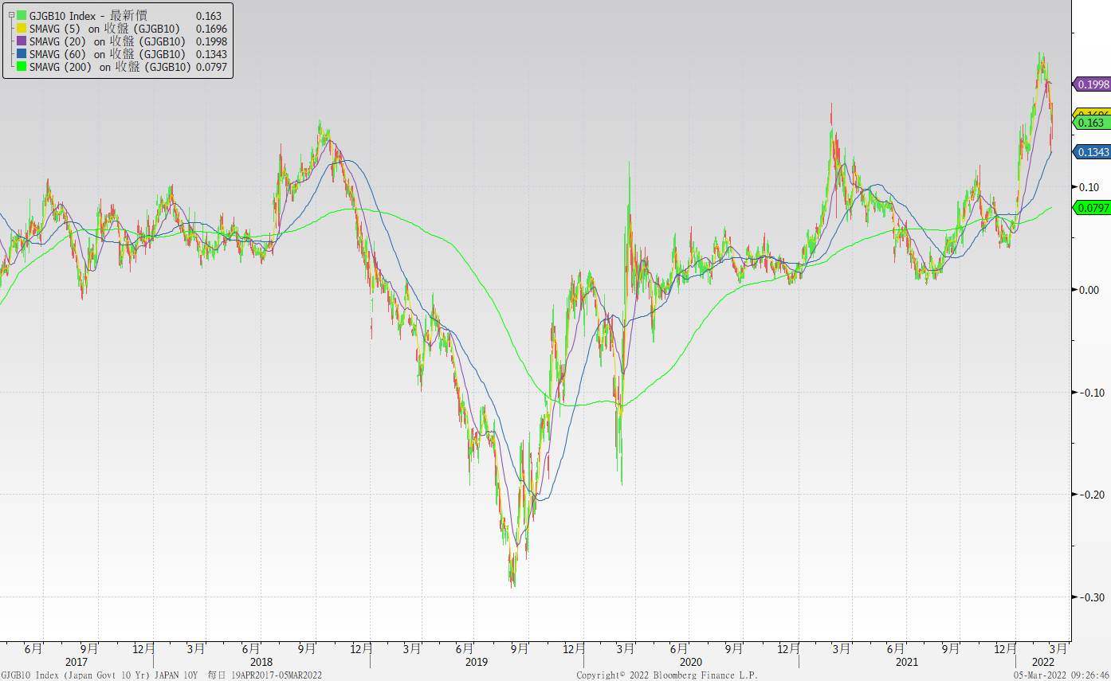
日債十年期利率走勢圖

Slide 6
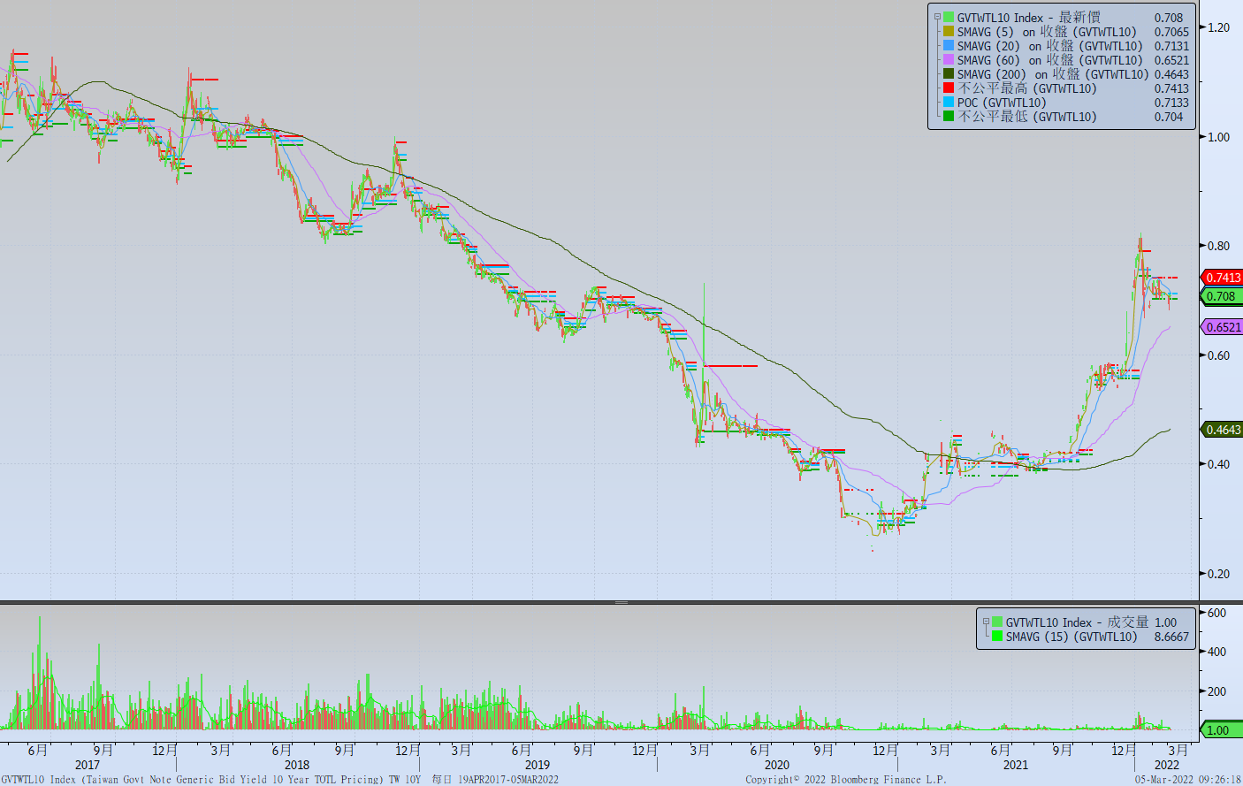
台債十年期利率走勢圖

Slide 7
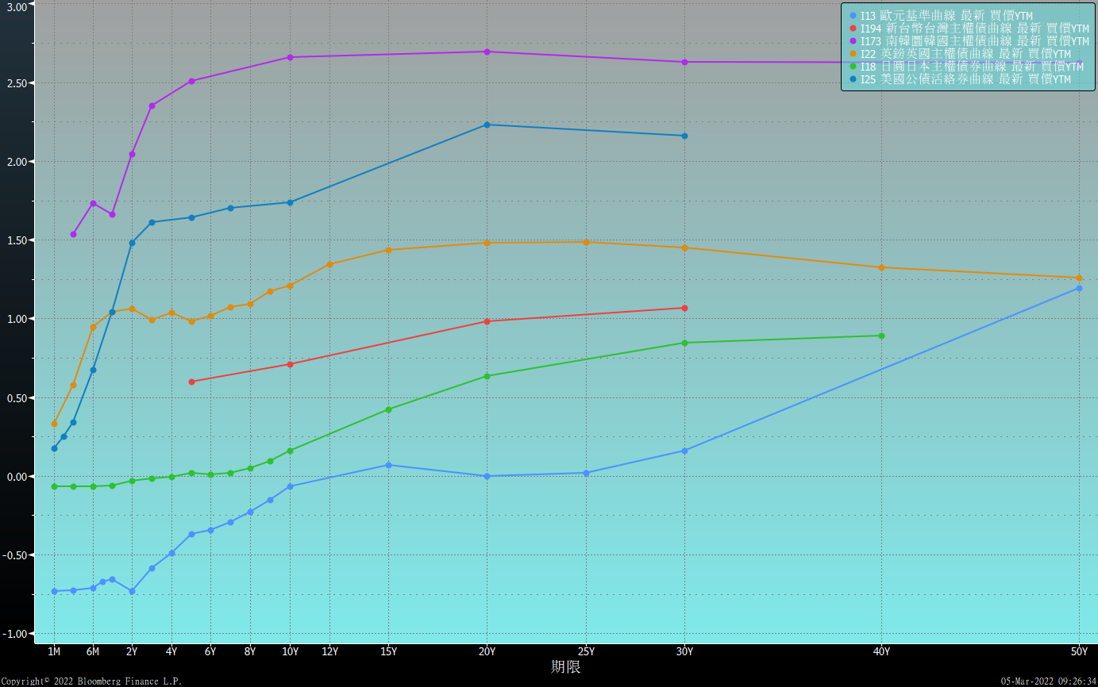
主要國家殖利率曲線

Slide 8
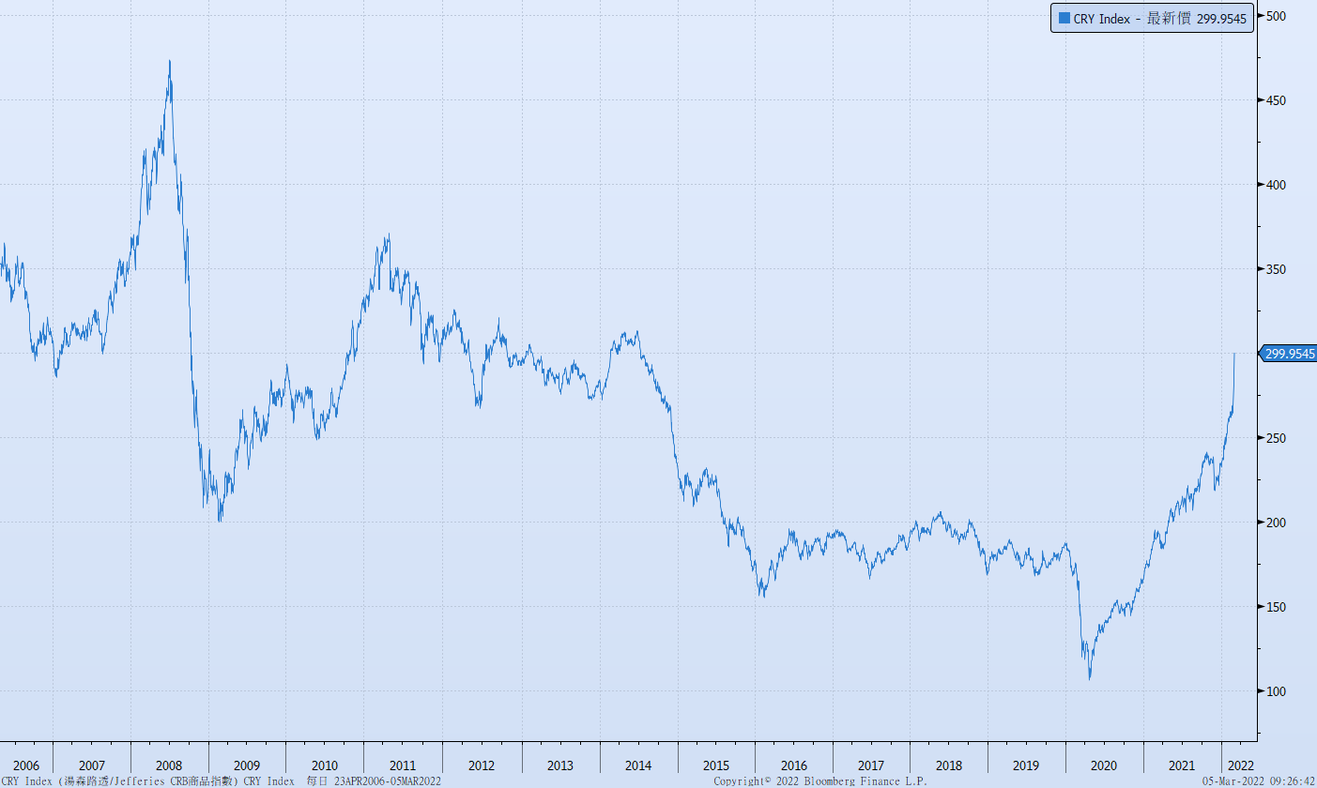
原物料指數

Slide 9
美國GDP成長率

Slide 10
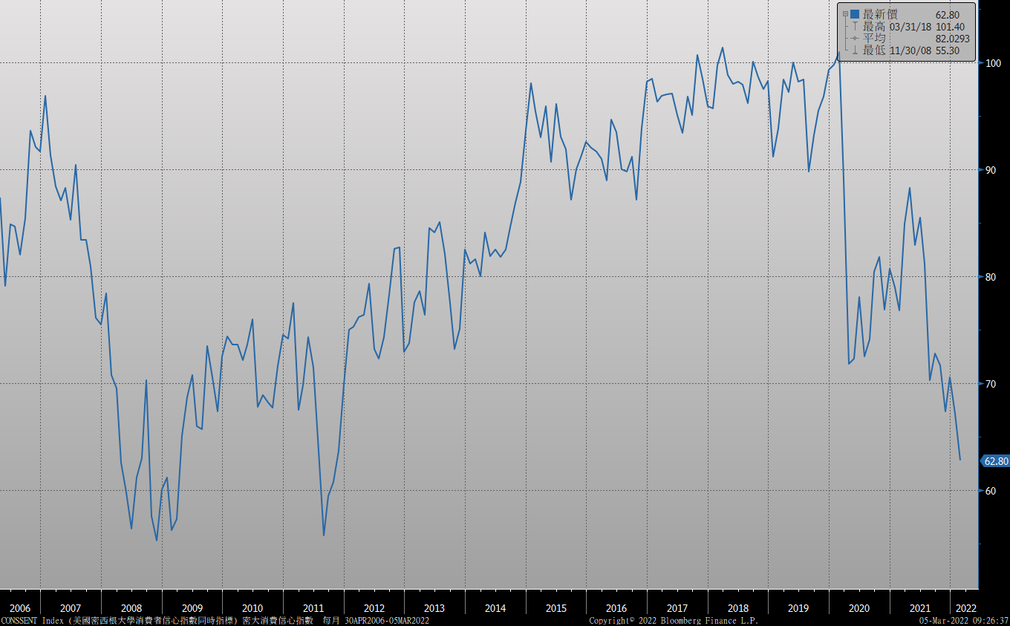
密大消費信心

Slide 11
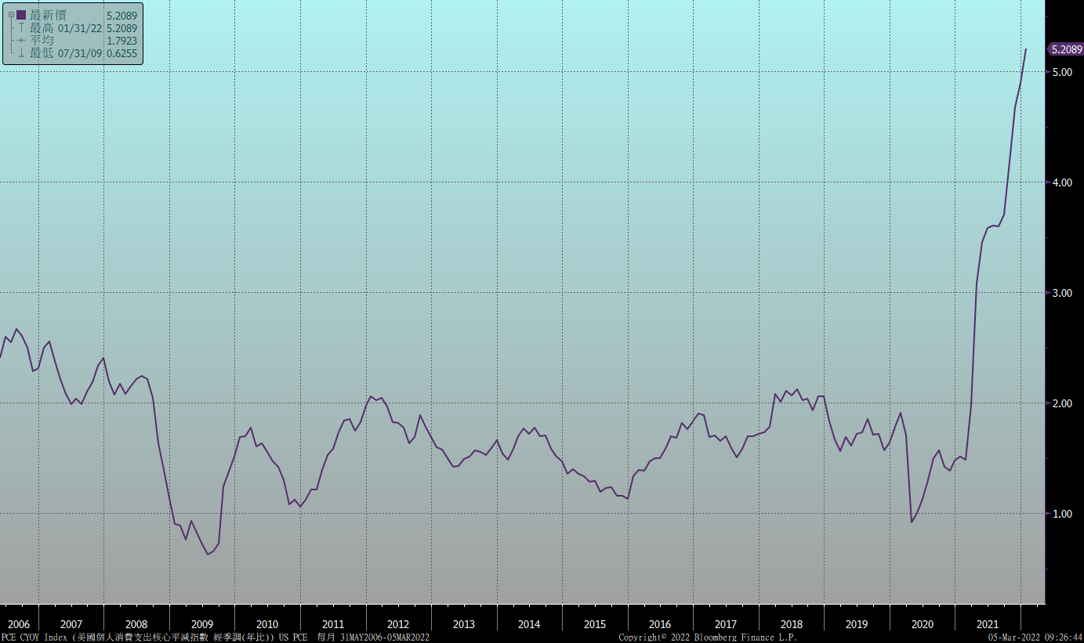
美國個人消費支出核心平減指數 經季調(年比)

Slide 12
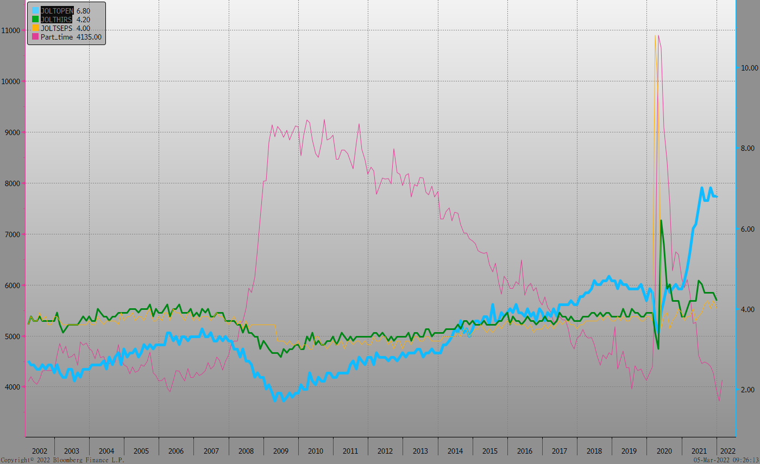
美國就業情況

Slide 13
美國非農就業人數

Slide 14
美國新屋及成屋銷售

Slide 15
ISM指數

Slide 16
LIBOR OIS

Slide 17
經濟數據預報

Slide 18
市場展望
從利率走勢看，美債10y利率月線轉向下與季線仍上揚形成一個可能盤整的區域，近期俄烏戰爭形勢主導利率走勢，然通膨影響仍是未來中期主軸。
經濟數據方面，即將公布美國2月CPI、PPI數據，2月零售銷售數據、3月份密大消費信心指數；德國3月ZEW經濟預期。目前預期美國2月CPI同比約7.9%，尚無減緩跡象，FED後續會議的升息壓力仍大，10y利率區間看1.70%~2.05%。台債市場，10y公債利率近期低檔整理，多方追價謹慎，若美債利率上揚，台債10y利率料將隨美債走勢，再度上測0.80%。

